Slide 1
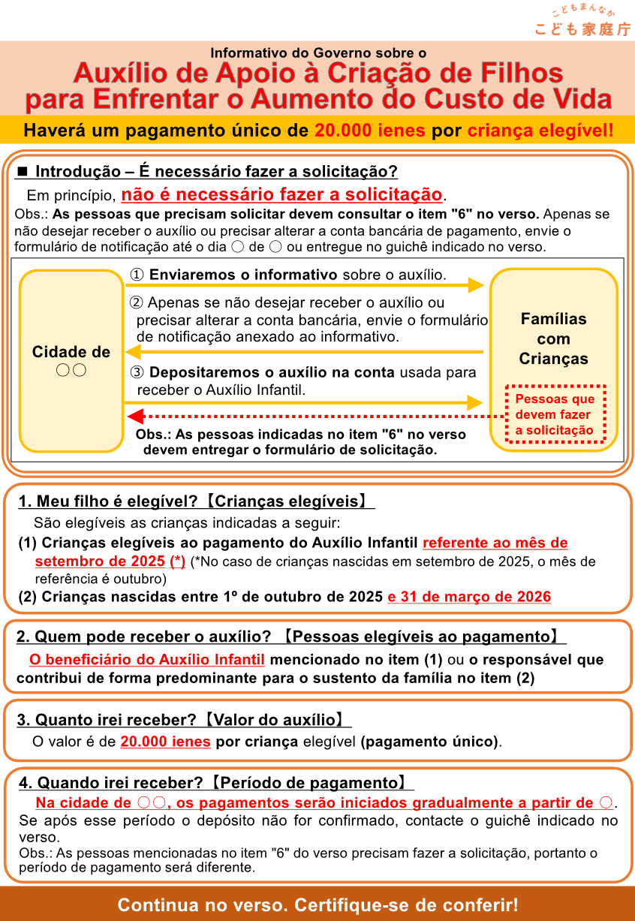
Cidade de Minowa
■IntroduçãoーÉ necessário fazer a solicitação?
Em princípio, não é necessário fazer a solicitação.
Obs: As pessoas que precisam solicitar devem consultar o item "6" no verso.
Por favor, verifique cuidadosamente.
Além disso, somente se você não desejar receber o benefício,
faça sua solicitação de desistência pelo QR Code ao lado.
Para aqueles que não desejam
solicitar o benefício, acesse aqui ↓
Prazo final :
dia 27 de fevereiro (sxta-feira) de 2026
20 de Fevereiro ou entregue no guichê indicado no verso.
Minowa
Em Minowa, os pagamentos começarão a ser feitos sequencialmente a partir de meados de Março.

Slide 2
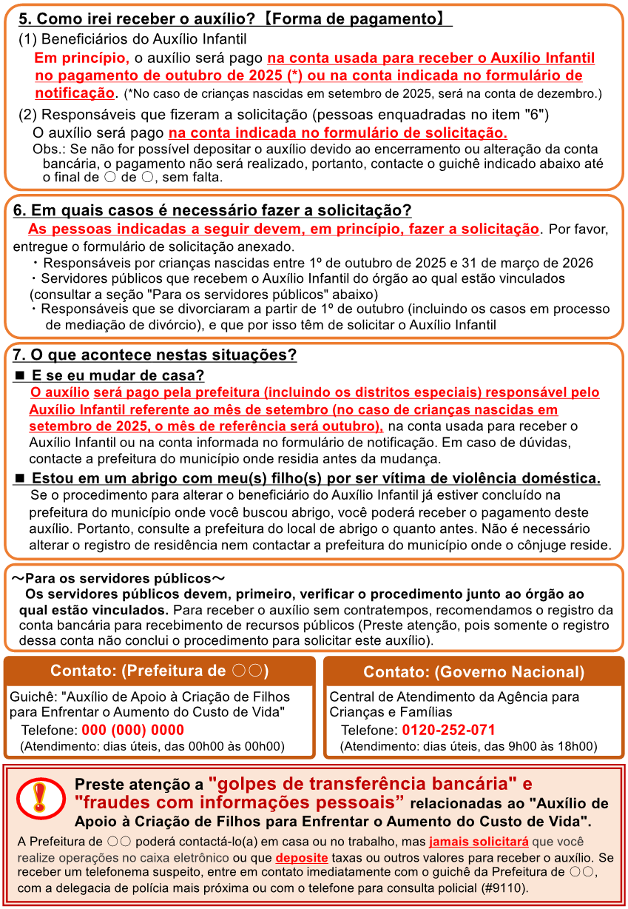
dia 27 de Fevereiro(sexta-feira), sem falta.
Prazo de inscrição: dia 27 de fevereiro de 2026(sexta-feira)
Minowa)
0265-79-0007
8:30 às 17:15)
A Prefeitura de Minowa poderá contactá-lo(a) em casa ou no trabalho, mas jamais solicitará que você
de Minowa

